Slide 1


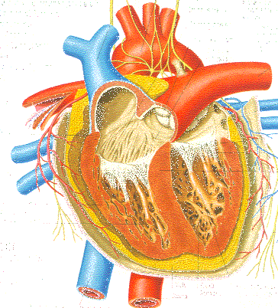
SRDCE
A
OBEHOVÁ SÚSTAVA

Slide 2


Slide 3
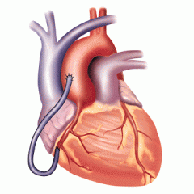
Význam obehovej sústavy (OS)
OS tvorí:
1. srdce
2.cievy,
3.krv
4.miazga
Má termoregulačnú, prepravnú a ochrannú funkciu
OS rozvádza živiny a kyslík, odvádza odpadové látky a oxid uhličitý

Slide 4
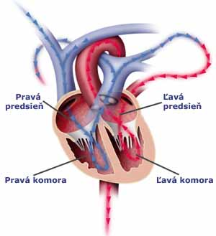
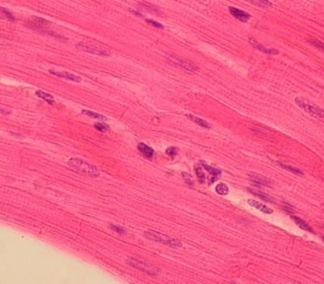
MYOKARD
MYOKARD má vlastnosti hladkej aj priečne pruhovanej svaloviny
Notes:
Krv môže plniť svoje dôležité funkcie iba vtedy, ak neustále preteká organizmom. Túto cirkuláciu zabezpečujú dve anatomicky aj funkčne prepojené čerpadlá – pravá a ľavá polovica srdca. Spojenie obidvoch čerpadiel do jedného orgánu – srdca, zabezpečuje dokonalú synchronizáciu ich činností. Každé z týchto čerpadiel je dutý orgán, ktorého stena je tvorená špecifickou svalovinou Myokardom (spája v sebe vlastnosti hladkej aj priečne pruhovanej svaloviny) a každá polovica srdca je tvorená dvoma časťami – predsieňou a komorou. Priehradkou je teda srdce rozdelené na dve časti – pravú, ktorou prechádza len odkysličená krv a ľavú, ktorou prechádza len okysličená krv.

Slide 5

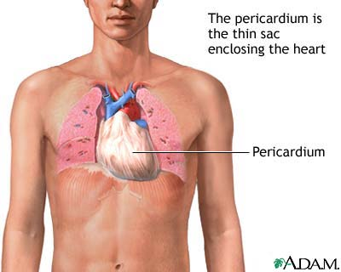
SRDCE
Srdce (COR)
je uložené
v osrdcovníku
Notes:
Srdce je vakovitý dutý orgán uložený medzi pľúcami a posunutý viac na ľavú stranu. Je teda umiestnené v strede medzipľúcia. Jeho hrot smeruje doľava a dolu a jeho veľkosť zodpovedá približne veľkosti päste človeka, ktorému patrí.

Slide 6
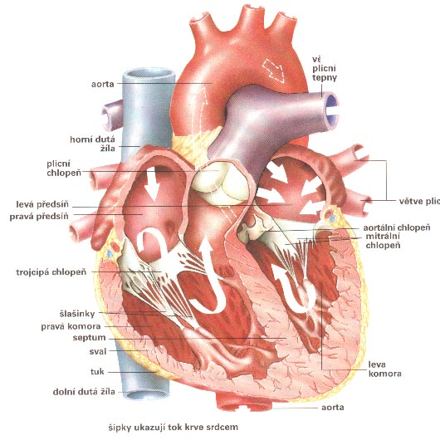
STAVBA SRDCA
Srdce sa delí na dve polovice.
Každá polovica má dva oddiely- predsieň=atrium
Komoru=ventriculus, ktorá vypudzuje krv von zo srdca.
Medzi oddielmi sú chlopne, ktoré bránia tomu, aby krv tiekla nesprávnym smerom.

Slide 7
CHLOPNE
Pravú predsieň oddeľuje od komory TROJCÍPA chlopňa a ľavú
DVOJCÍPA chlopňa
Chlopne umožňujú prechod
krvi len jedným smerom

Slide 8
STENA SRDCA
Je tvorená:
1) EPIKARD: vonkajšia vrstva – jemná blana na povrchu srdca
2) MYOKARD: stredná vrstva – svalovina srdca, ktorá zabezpečuje prácu srdca a vedenie nervových vzruchov
3) ENDOKARD: vnútorná vrstva – vystiela vnútorné dutiny a tvorí cípové chlopne.

Slide 9
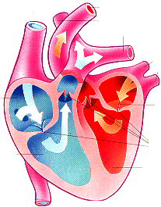
PRIETOK KRVI SRDCOM
Do pravej predsiene priteká hornou a dolnou dutou žilou krv z orgánov a tkanív
Stiahnutím pravej predsiene sa krv vypudí do pravej komory
Odtiaľ prúdi krv pľúcnicovým kmeňom do pľúc, kde sa okysličí
Z pľúc sa vracia okysličená krv štyrmi pľúcnymi žilami do ľavej predsiene
Odtiaľ sa dostáva do ľavej komory
Z komory odvádza krv srdcovnica do celého tela
Horná dutá žila
Aorta
Pľúcne tepny
Pravá komora
Chlopne
Ľavá komora
Dolná dutá žila
Notes:
Na začiatku pľúcnice je polmesiačikovitá chlopňa, ktorá zabraňuje spätnému toku krvi.
Na začiatku srdcovnice je opäť polmesiačikovitá chlopňa

Slide 10
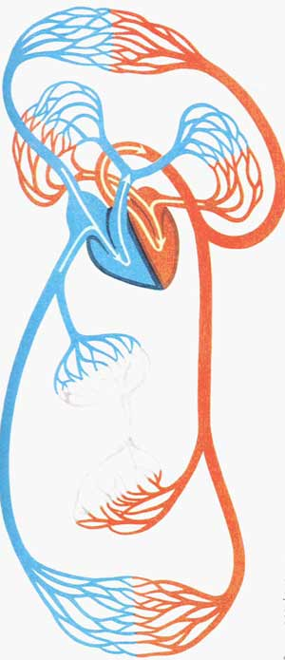
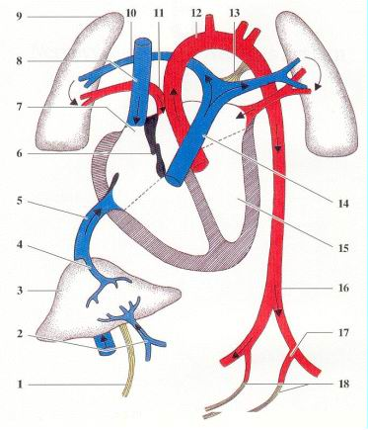
Schéma srdcovo cievneho systému

Slide 11
ČINNOSŤ SRDCA
Práca srdca pozostáva z dvoch fáz : sťahu (systoly) a ochabnutia (diastoly), ktoré sa navzájom pravidelne striedajú.
Pri systole predsiení sa komory napĺňajú krvou
Pri systole komôr krv vychádza do krvného obehu
Celý cyklus je riadený autonómnym nervovým systémom a vodivou svalovinou srdca
tj. prevodový systém srdca
Notes:
Obeh krvi zabezpečuje cyklická práca srdca, ktoré tvorí jednosmernú pumpu. Ak sú predsiene v systole, komory sú v diastole a opačne.
1) Predsiene ochabnú. Plnia sa krvou z pľúcnych žíl
2) Krv prúdi cez trojcípu a mitrálnu chlopňu z predsiení do pravej a ľavej komory.
3) Komory sa sťahujú a vypudzujú krv cez aortálnu a pľúcnu chlopňu do veľkých tepien.
4) Pľúcna a aortálna chlopňa sa zatvárajú a komory ochabujú. Cyklus sa znovu opakuje.

Slide 12
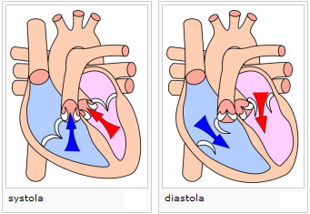
SYSTOLA A DIASTOLA

Slide 13
ČINNOSŤ SRDCA
Sa prejavuje:
Srdcovými ozvami: zvuk vyvolaný sťahom srdcového svalu a následným uzavretím cípových chlopní – systolická ozva
Tepom: tlaková vlna spôsobená vytlačením krvi z ĽK do aorty (rytmus zodpovedá srdcovej frekvencii = 60 až 80 úderov za minútu)
Zmenami elektrických prúdov: dajú sa merať a zaznamenávať EKG

Slide 14
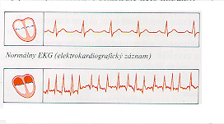
KROKOVAČ SRDCOVÉHO OBEHU
Srdce má zabudovaný krokovač rytmu, ktorý automaticky udržiava jeho pravidelný rytmus. Predstavuje ho sinoatriálny uzol ležiaci v pravej predsieni, ktorý vydáva do srdca elektrický impulz pred každým jeho sťahom.

Slide 15
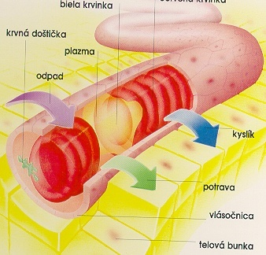
KRVNÉ CIEVY
Tepny
Žily
Vlásočnice

Slide 16
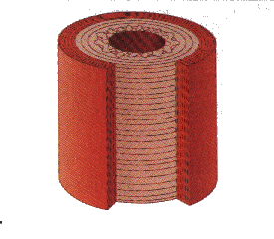
KRVNÉ A MIAZGOVÉ CIEVY
Tepny majú silné, pružné cievy, je v nich veľký tlak, preto z nich pri poranení krv strieka a je jasnočervená. Prúdi nimi krv zo srdca.
Žily majú pružné steny, vedú krv smerom k srdcu. Pri ich poranení krv iba vyteká a je tmavočervená.
Vlásočnice majú tenkú stenu, ktorá umožňuje prenikanie látok
V miazgových cievach prúdi miazga, ktorá má podobné zloženie ako krvná plazma.

Slide 17
CIEVNE REKORDY
Najširšou tepnou je aorta.
Vnútorný priemer má 2,5 cm.
Najširšou žilou je dolná dutá žila.
Vnútorný priemer má 2,5 cm.

Slide 18
KRVNÝ TLAK
Krv cirkuluje pod tlakom.
Krvný tlak je tlak krvi na stenu ciev.
Najvyšší je v systole = systolický tlak, t.j. prvé číslo (udáva tlak, ktorým srdce pumpuje krv do tepien) = 110 až 140 mmHg
Najnižší je v diastole = diastolický tlak, t.j. druhé číslo, (udáva tlak v „pokoji“ medzi dvoma srdcovými sťahmi) = 70 až 90 mmHg.

Slide 19
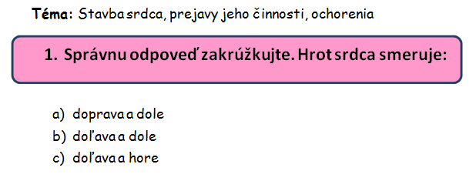
Čo som sa naučil ☺

Slide 20
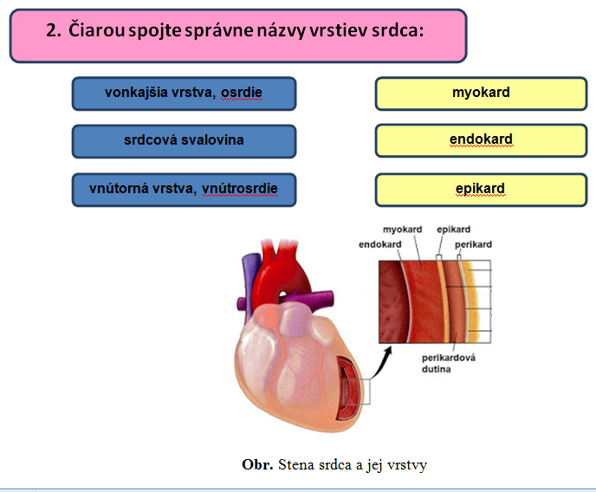
Čo som sa naučil ☺

Slide 21
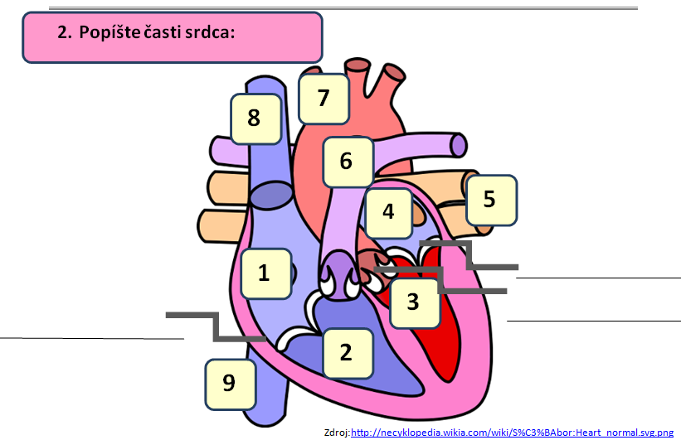

Slide 22
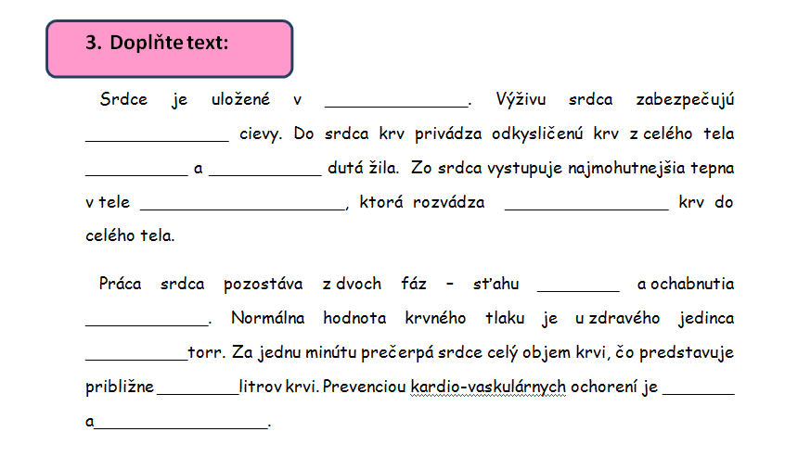

Slide 23
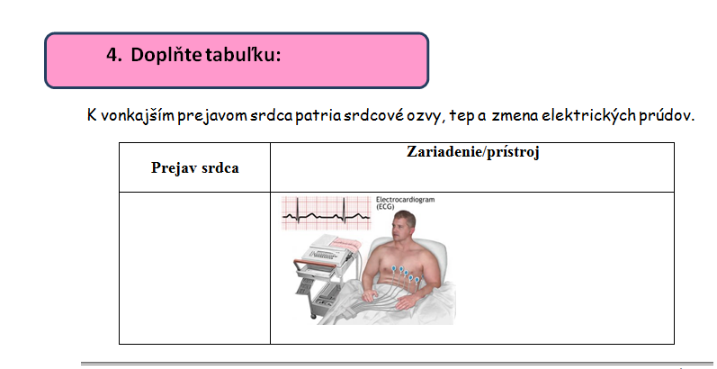

Slide 24
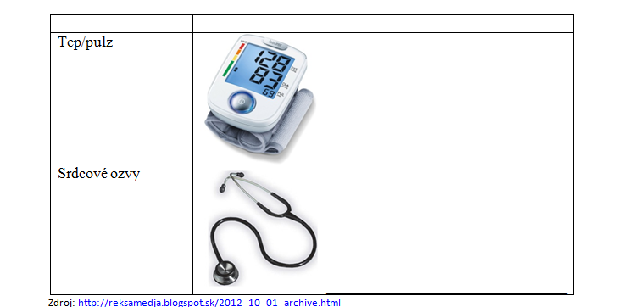

Slide 25
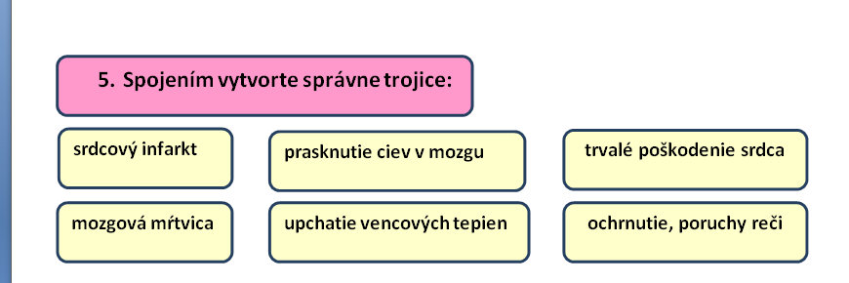

Slide 26
Prevencia

Slide 27
Ďakujem za pozornosť☺

